Slide 1
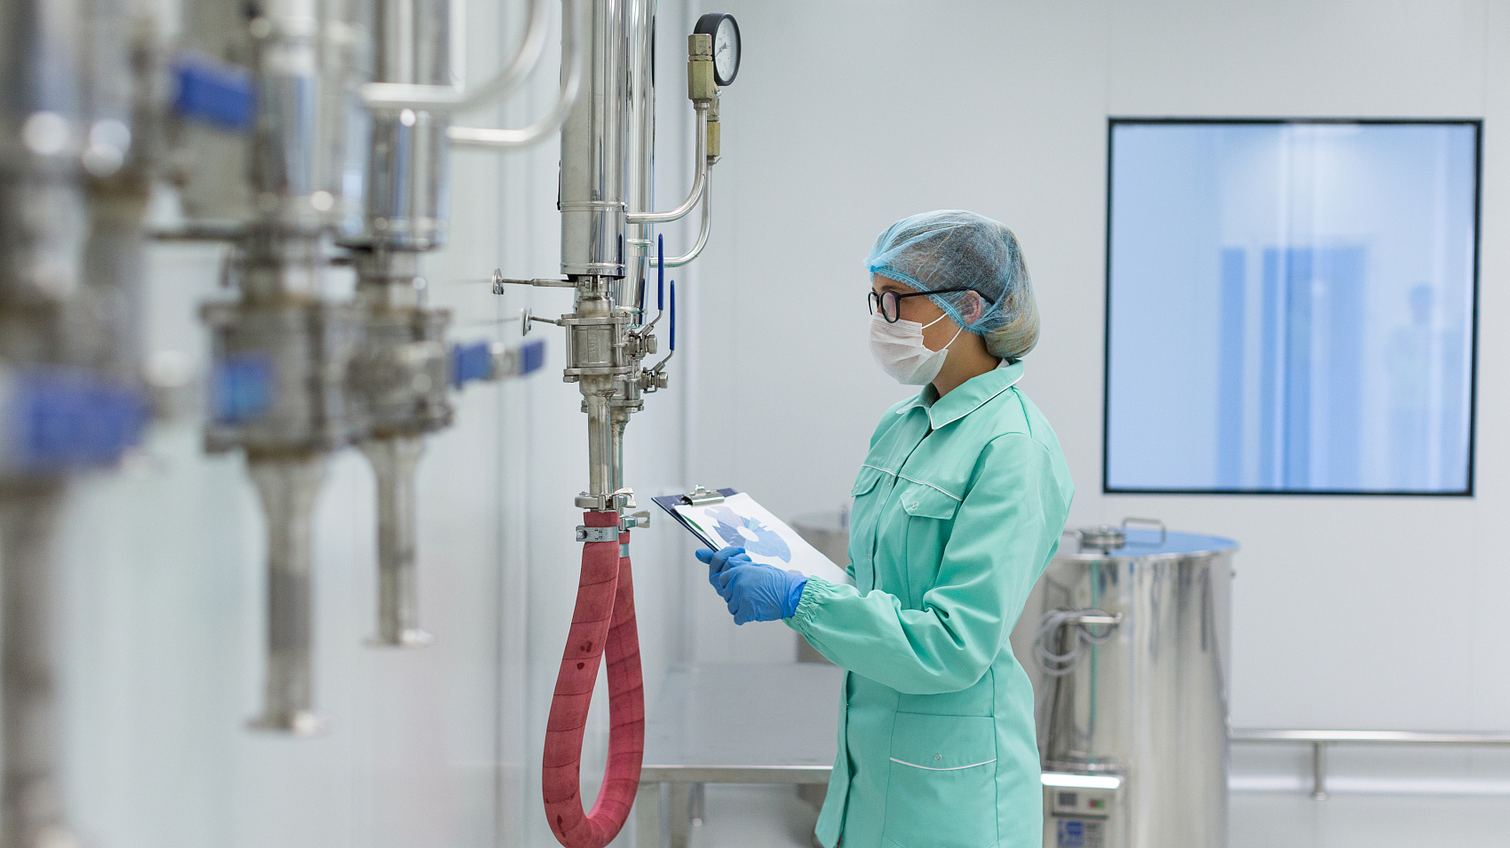
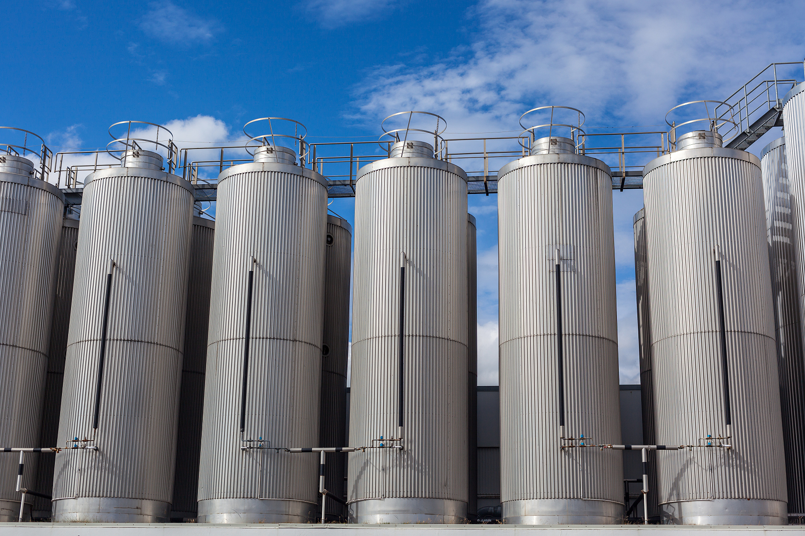
选择性必修三 生物技术与工程
第1章 发酵工程
发酵工程是指利用微生物的特定功能，通过现代工程技术，规模化生产对人类有用的产品。它涉及菌种的选育和培养、产物的分离和提纯等方面。
Notes:
模板来自于 http://www.ypppt.com

Slide 2
第2节 微生物的培养技术及应用
第一课时 微生物的基本培养技术
CONTENT
01
新课导入
目录
02
任务探究
03
课堂练习

Slide 3

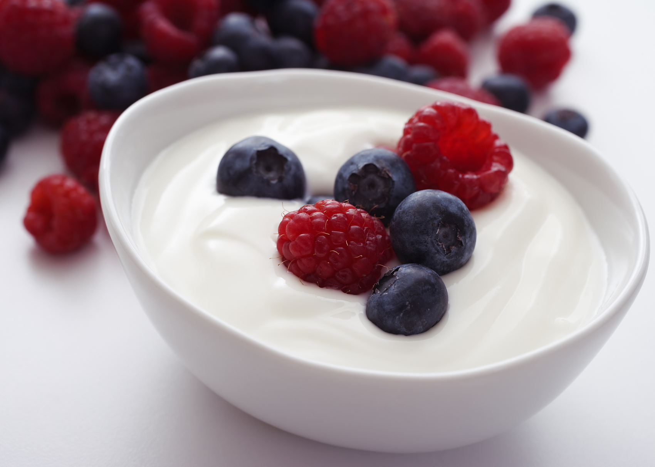
从社会中来
新课导入
向经过杀菌处理的牛奶中添加某些对人体有益的细菌，再经过发酵酒可以形成酸奶。由于制作工艺并不复杂，一些人会在家里自制酸奶。自制酸奶虽然方便，但是由于自制酸奶造成肠胃不适的事屡见不鲜，主要原因是在制作过程中有杂菌混入。
那么怎样才能保证无处不在的杂菌不混入发酵物呢？
1.制作工具和原料灭菌
2.接种纯的菌种
微生物的基本培育技术
3.控制发酵条件
4.避免杂菌进入

Slide 4
一、学前回顾
任务探究
【任务一】1.结合之前学习到的知识，总结微生物的特点是什么？
微生物：难以用肉眼观察的微小生物的统称。
1.小
（个体微型）
光学显微镜可见细胞(μm)；
电子显微镜可见细胞器、病毒(nm)
2.简
（结构简单）
单细胞、简单的多细胞、非细胞
①原核类：细菌、古菌
②真核类：真菌、原生动物、显微藻类
③非细胞类：病毒、亚病毒（类病毒、拟病毒、朊病毒）
3.低
（进化的地位低）
注:本章提及的微生物主要是指用于发酵的细菌和真菌

Slide 5
一、学前回顾
【任务一】2.阅读课本9页第一段，明确发酵工程的基础和在实验室培养微生物的条件。
1.发酵工程的基础
防止杂菌污染、获得纯净微生物的培养物
2.实验室培养微生物
为需要的微生物提供合适的营养
培养基
为需要的微生物提供合适的环境条件
培养环境
确保其他微生物无法混入
无菌技术
将需要的微生物分离出来
分离技术

Slide 6
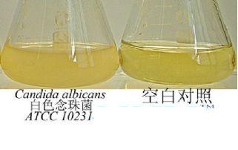
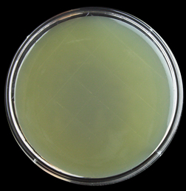
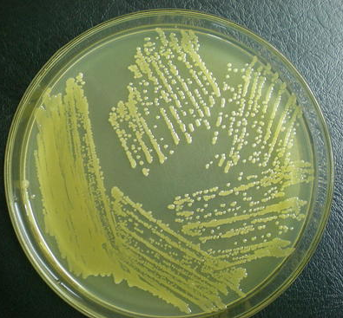
二、培养基的配置
【任务二】1.阅读课本9页第二段和10页1-2段，请说出培养基的概念、作用、类型及成分。
1.培养基的概念:
人们按照微生物对营养物质的不同需求，配制出供其生长繁殖的营养基质。
2.培养基的作用
用以培养、分离、鉴定、保存微生物或积累其代谢物。
3.培养基类型
液体培养基
加入凝固剂（如琼脂）
固体培养基
注：琼脂仅作为凝固剂不为微生物生长提供能量和碳源

Slide 7
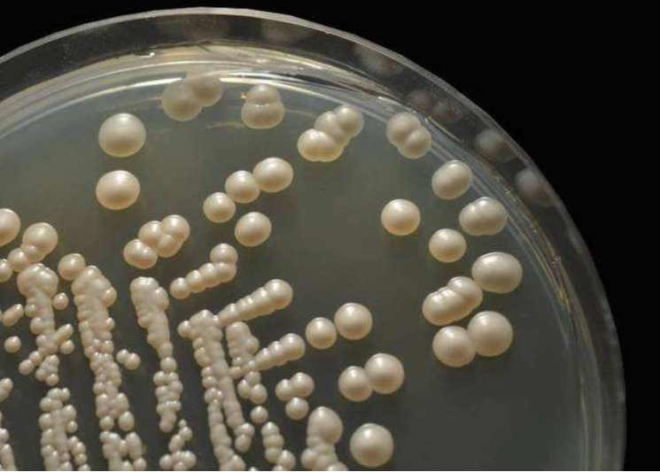
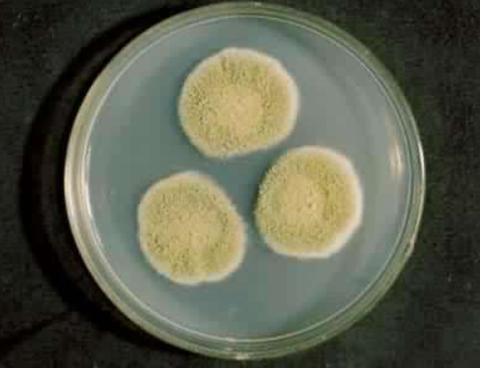
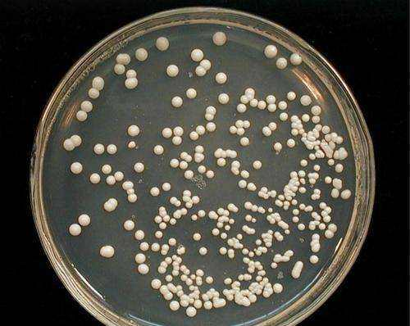
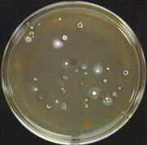
二、培养基的配置
知识拓展
菌落是鉴定菌种的重要依据
微生物在固体培养基表面或内部生长，可以形成肉眼可见的菌落
菌落:是指由单个微生物细胞在适宜固体培养基表面或内部生长繁殖到一定程度，形成以母细胞为中心的一团肉眼可见的、有一定形态、构造等特征的子细胞集团。
念珠菌
霉菌
酵母菌
放线菌

Slide 8
二、培养基的配置
【任务二】1.阅读课本9页第二段和10页1-2段，请说出培养基的概念、作用、类型及成分。
4.培养基的成分
基本成分：
碳源、氮源、水、无机盐
无机碳源：
CO2、CO₃²⁻、HCO₃⁻
自养微生物
（1）碳源
有机碳源：
葡萄糖、牛肉膏、蛋白胨等
异养微生物
无机氮源：
N₂、NH₄＋、NO₃⁻、NH₃等
（2）氮源
有机氮源：
牛肉膏、蛋白胨、尿素、氨基酸等
培养基中的氮元素是微生物合成蛋白质、核酸等物质所必需的
注：含C、H、O、N的有机物是异养型微生物的碳源、氮源、能源
（3）水
（4）无机盐

Slide 9
二、培养基的配置
【任务二】1.阅读课本9页第二段和10页1-2段，请说出培养基的概念、作用、类型及成分。
其他条件：
PH、O₂和 特殊营养物质
例： 1.培养乳酸杆菌时，需要在培养基中添加维生素；
2.培养霉菌时，需要将培养基调制酸性；
3.培养细菌时，需要将培养基调制中性或弱碱性；
4.培养厌氧微生物时，需要提供无氧条件
特殊营养物质：主要指生长因子
生长因子：微生物生长所必须的、微量的、自身不能合成或合成很少的有机物。
种类：维生素、碱基、嘌呤、嘧啶、胺类 等
来源：酵母膏、蛋白胨、动植物组织提取液等

Slide 10
二、培养基的配置
【任务二】2.结合学到的知识，小组讨论培养基的类型，尝试完成下表。
划分 | 培养基种类 | 特点 | 用途
物理 性质 | 液体培养基
 | 半固体培养基
 | 固体培养基
化学 成分 | 天然培养基
 | 合成培养基
用途 | 选择培养基
 | 鉴别培养基

Slide 11
二、培养基的配置
划分 | 培养基种类 | 特点 | 用途
物理 性质
化学 成分
用途
液体培养基
不加凝固剂
工业生产
观察微生物的运动、分类鉴定
半固体培养基
加凝固剂，如琼脂
微生物分离、鉴定、活菌计数、保藏菌种
固体培养基
天然培养基
含化学成分不明确的天然物质
工业生产
合成培养基
培养基成分明确
分类、鉴定
在培养基中加入某种化学物质,以抑制不需要的微生物的生长,促进所需要的微生物的生长
培养、分离出特定微生物
选择培养基
鉴别培养基
在培养基中加入某种指示剂或化学药品,用以鉴别不同种类的微生物
鉴别不同种类微生物

Slide 12
三、无菌技术
【任务三】1.阅读课本10页3-5段，明确无菌技术的目的、类型。
1.目的
（1）防止培养物被污染
（2）防止感染实验操作者
消毒
2.类型
灭菌
消毒：是指使用较为温和的物理、化学或生物等方法杀死物体表面或内部一部分微生物。
灭菌：是指使用强烈的理化方法杀死物体内外所有的微生物，包括芽孢和孢子。

Slide 13
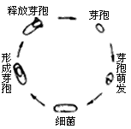
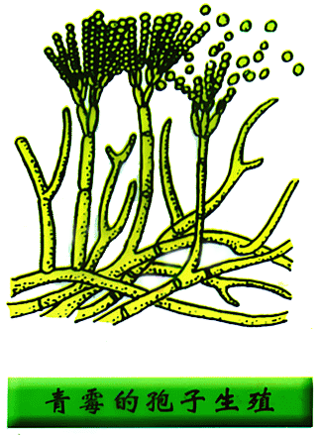
三、无菌技术
知识拓展
芽孢和孢子
芽孢
有些细菌在一定的条件下，细胞里面形成一个椭圆形的休眠体(不是繁殖体)，叫作芽孢。
芽孢的壁很厚，对干旱、低温、高温等恶劣的环境有很强的抵抗力。例如，有的细菌的芽孢煮沸3小时以后才死亡。芽孢又小又轻，可以随风飘散。当环境适宜(如温度、水分适宜)的时候，芽孢又可以萌发，形成一个细菌。
孢子
细菌、原生动物、真菌和植物等产生的一种有繁殖作用的无性生殖细胞。能直接发育成新个体。

Slide 14
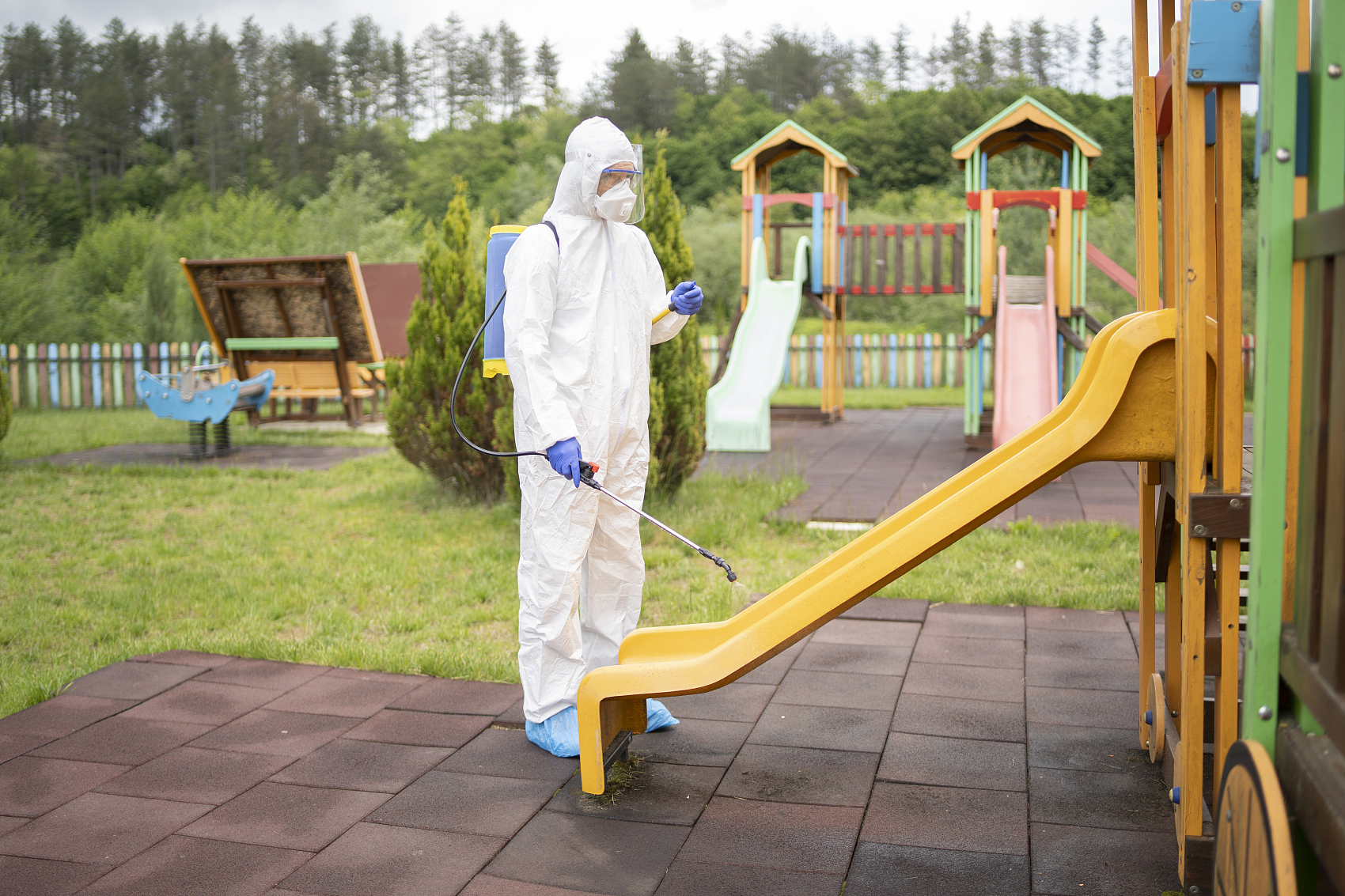
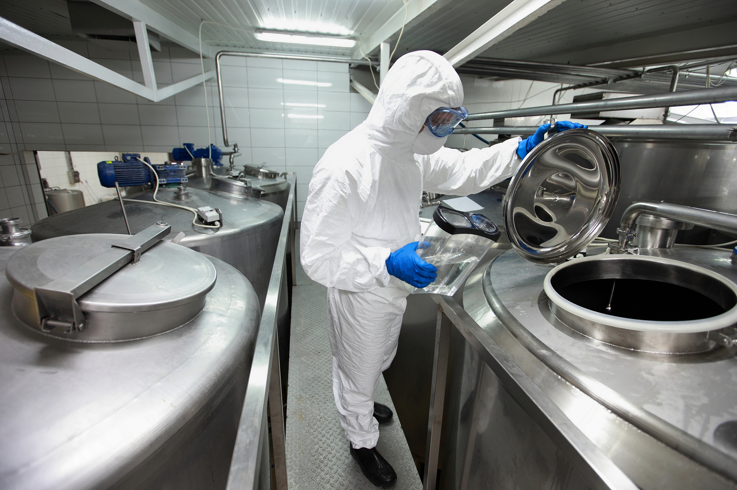
三、无菌技术
【任务三】2.阅读课本11页资料卡，明确消毒和灭菌的方法和应用对象。

Slide 15
三、无菌技术
【任务三】2.阅读课本11页资料卡，明确消毒和灭菌的方法和应用对象。
项目 | 主要方法 |  | 应用范围
消毒 | 巴氏消毒法 | ℃消毒30 min 或 ℃处理30 s～1 min | 、啤酒、果酒和酱油等不耐高温的液体
 | 煮沸消毒法 | 100 ℃煮沸 min | 家庭餐具等生活用品
 | 紫外线消毒 | 30 W紫外灯照射 min (损伤细菌的DNA)
 | 化学药物消毒 |  | 擦拭实验者双手
 |  |  | 水源
62～65
牛奶
80～90
5～6
30
接种室、接种箱或超净工作台
体积分数为70%～75%的酒精
氯水

Slide 16
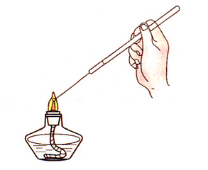
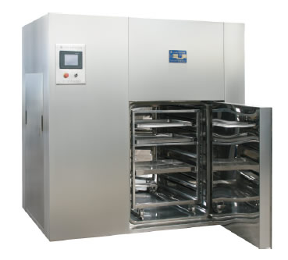
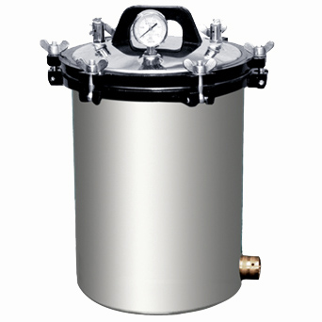
三、无菌技术
【任务三】2.阅读课本11页资料卡，明确消毒和灭菌的方法和应用对象。
灭菌
(1)灼烧灭菌:
常用于涂布器、接种环、接种针、试管口等的灭菌。
(2)干热灭菌：
160-170℃下加热1-2h。常用于玻璃器皿
（如：吸管、培养皿等）和金属器具。
(3)湿热灭菌（高压蒸气灭菌---效果最好）：
100kPa、121℃下维持15-30min.常用于培养基、无菌水等的灭菌。

Slide 17
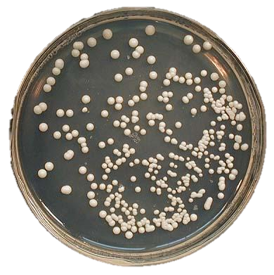
四、微生物的纯培养
【任务四】1.阅读课本11页第1-2段，明确微生物纯培养中的培养物、纯培养物和纯培养的概念以及微生物纯培养的步骤。
1.相关概念
培养物
在微生物学中，将接种于培养基内，在合适条件下形成的含特定种类微生物的群体称为培养物。
纯培养物
由单一个体繁殖所获得的微生物群体称为纯培养物。
纯培养
获得纯培养物的过程就是纯培养。
2.微生物纯培养的步骤
配制培养基
灭菌
接种
分离
培养等

Slide 18
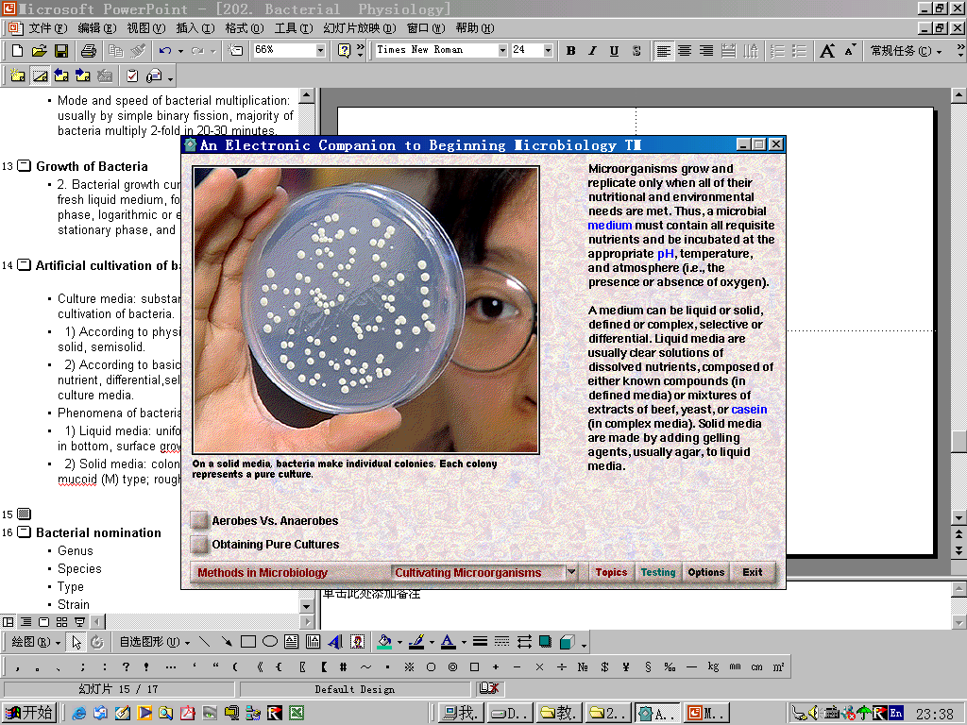
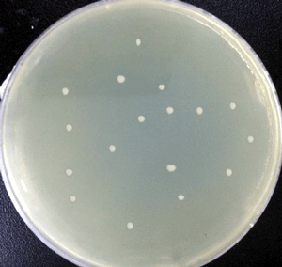
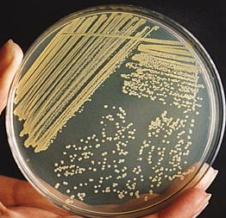
四、微生物的纯培养
【任务四】2.阅读课本12和13页的探究实践“酵母菌的纯培养”，明确本实验的实验原理、目的要求、方法步骤和结果分析与评价等，完成思考讨论题。
1.实验原理
(1)菌落：分散的微生物在适宜的固体培养基表面或内部可以繁殖形成肉眼可见的、有一定形态结构的子细胞群体，这就是菌落
(2)单菌落：一般是由单个微生物繁殖形成的纯培养物。
(3)获得单菌落的方法：稀释涂布平板法、平板划线法
微生物群
分散或稀释
单个细胞
繁殖
单菌落

Slide 19
四、微生物的纯培养
【任务四】2.阅读课本12和13页的探究实践“酵母菌的纯培养”，明确本实验的实验原理、目的要求、方法步骤和结果分析与评价等，完成思考讨论题。
2.目的要求
(1)学会配制培养酵母菌的培养基并倒平板。
(2)学会进行无菌操作。
(3)尝试通过平板划线操作来获得纯化的酵母菌菌落。
3.材料用具
酵母菌培养液、马铃薯、葡萄糖(或蔗糖)、琼脂、蒸馏水、天平、小刀、纱布、烧杯、锥形瓶、棉塞、牛皮纸(或报纸)、皮筋、培养皿、接种环、酒精灯、超净工作台、高压蒸汽灭菌锅、干热灭菌箱和恒温培养箱等。

Slide 20
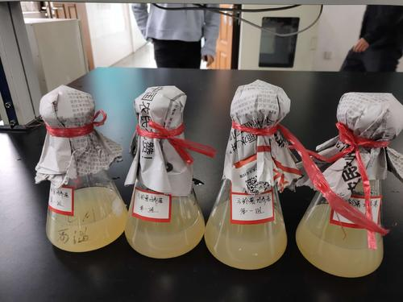
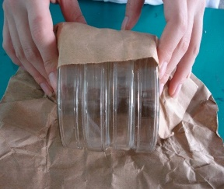
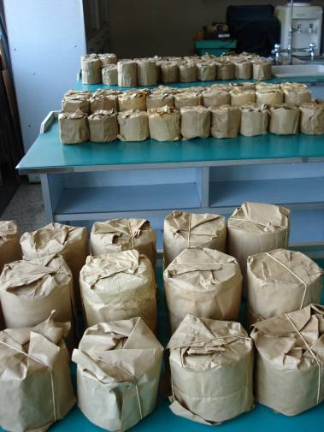
四、微生物的纯培养
4.方法步骤
（1）制备培养基
配制
培养基
称取去皮马铃薯200g，切成小块，加水1000ml，加热煮沸至马铃薯软烂，用纱布过滤。向滤液中加入20g葡萄糖（也可用蔗糖代替）、15~20g琼脂，用蒸馏水定容至1000ml。
将配制好的培养基转移到锥形瓶中，加棉塞，包上牛皮纸，并用皮筋勒紧，再放入高压蒸汽灭菌锅中，在压力为100kPa、温度为121℃的条件下，灭菌15~30min。将5～8套培养皿包成一包，用几层牛皮纸包紧，放入干热灭菌箱内，在160～170℃灭菌2h。
灭菌
倒平板
待培养基冷却到50℃左右时，在酒精灯火焰附近倒平板。

Slide 21
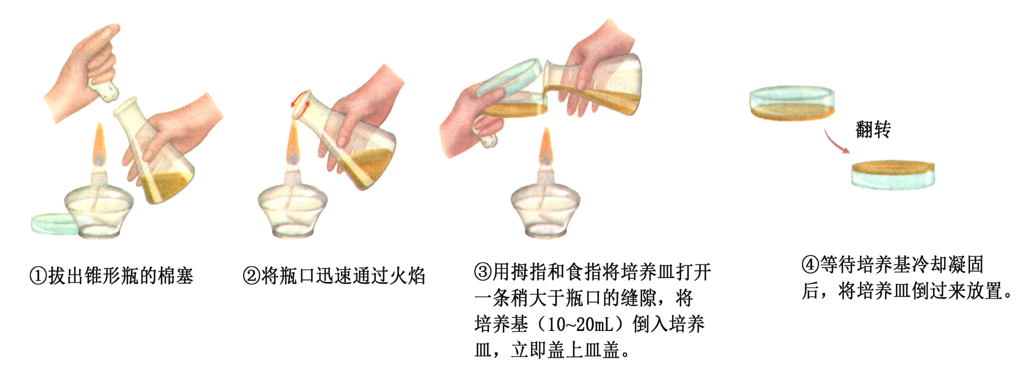
四、微生物的纯培养
【任务四】2.阅读课本12和13页的探究实践“酵母菌的纯培养”，明确本实验的实验原理、目的要求、方法步骤和结果分析与评价等，完成思考讨论题。
倒平板具体操作步骤：
倒平板注意事项：
①温度：50℃左右
②操作：在酒精灯火焰附近
③冷凝后平板倒置

Slide 22

思考
四、微生物的纯培养
1.培养基灭菌后，需要冷却到50℃左右时，才能用来倒平板。你用什么办法来估计培养基的温度？
可以用手触摸盛有培养基的锥形瓶，感觉温度下降到刚刚不烫手即可。
2.为什么倒平板时，将培养皿打开一条稍大于瓶口的缝隙，不能完全打开？
防止杂菌污染培养基
3.为什么倒平板和接种整个过程要在酒精灯火焰旁进行？
避免杂菌污染
4.在倒平板的过程中，如果不小心将培养基溅在皿盖与皿底之间的部位，这个平板还能用来培养微生物吗？为什么？
最好不要用这个平板培养微生物。防止空气中的微生物可能在皿盖与皿底之间的培养基上滋生。

Slide 23
四、微生物的纯培养
【任务四】2.阅读课本12和13页的探究实践“酵母菌的纯培养”，明确本实验的实验原理、目的要求、方法步骤和结果分析与评价等，完成思考讨论题。
（2）接种和分离酵母菌
通过接种环在固体培养基表面连续划线的操作，将聚集的菌种逐步稀释分散到培养基表面。经过数次划线后培养可以分离得到单菌落。
连续划线法
分区划线法

Slide 24
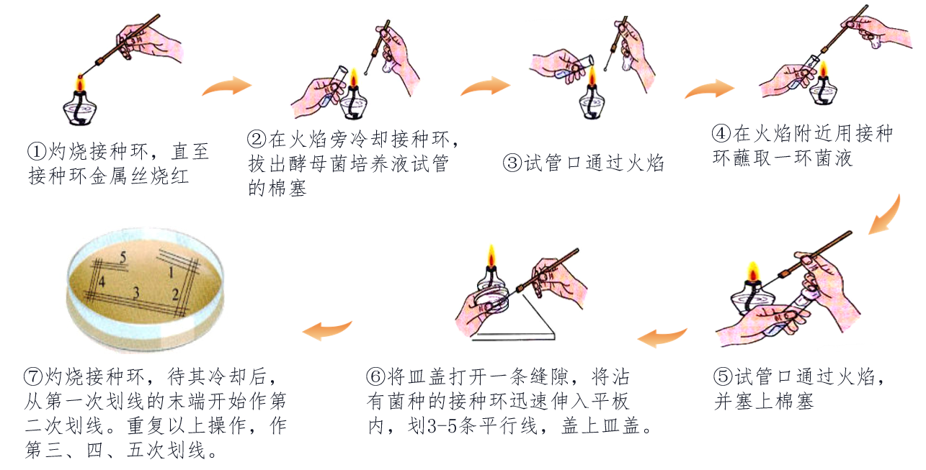
四、微生物的纯培养
1
2
平板划线的具体操作步骤
5
3
4
注意：
①接种环只蘸一次菌液,但要在培养基不同位置连续划线多次。
②划线首尾不能相接
③每次划线前接种环进行灭菌；在5个区域划线，接种环灼烧灭菌共6次。
④划线后,培养皿倒置培养

Slide 25
四、微生物的纯培养
【任务四】2.阅读课本12和13页的探究实践“酵母菌的纯培养”，明确本实验的实验原理、目的要求、方法步骤和结果分析与评价等，完成思考讨论题。
（3）培养酵母菌
完成平板划线后，待菌液被培养基吸收，将接种后的平板和一个未接种的平板倒置，放入 28℃ 左右（培养温度因酵母菌种类的不同而稍有差异）的恒温培养箱中培养 24 ~ 48h。
警示：在实验室中，切不可吃东西、喝水，离开实验室时一定要洗手，以防止被微生物感染。使用后的培养基在丢弃前一定要进行灭菌处理，以免污染环境。

Slide 26
四、微生物的纯培养
5.实验结果分析与评价
（1）在未接种的培养基表面是否有菌落生长?如果有,说明了什么?
在未接种的培养基表面应该没有菌落生长，如果有，说明培养基被杂菌污染或灭菌不彻底。
（2）在接种酵母菌的培养基上,你是否观察到了单菌落?这些菌落的颜色、形状和大小是否一致?如果你观察到了不同形态的菌落,你能分析出可能是由哪些原因引起的吗?
在接种酵母菌的培养基上可观察到独立的菌落，这些菌落在颜色、形状和大小上相似，酵母菌菌落一般表面光滑，多呈乳白色。
（3）你是如何记录实验结果的? 请与其他同学交流、互评。
可以在培养12h和24h后，观察菌落的大小、形状、颜色。培养24h后，菌落的大小、形状是否发生变化，菌落颜色是否加深，光泽度是否增加，等等

Slide 27
四、微生物的纯培养
思考
1.在灼烧接种环之后，要等其冷却再进行划线，目的是什么？
避免温度过高杀死菌种
2.除第一次划线外，每次划线都从上一次划线的末端开始，目的是什么？
使细菌的数目随着划线次数的增加而逐渐减少，最终能得到由单个细菌繁殖而来的菌落
3.为什么划线时要注意不能划破培养基？
  ①一旦划破，会造成划线不均匀，难以达到分离单菌落的目的；
  ②存留在划破处的单个细胞无法形成规矩的菌落，菌落会沿着划破处生长，会形成一个条状的菌落

Slide 28
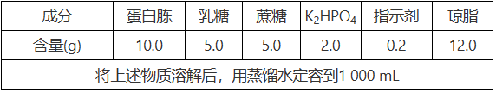

课堂练习
1.(2023·安徽卷)下表是某公司研发的一种培养大肠杆菌菌群的培养基配方，请根据表格和所学知识回答下列相关问题。
(1)从生态系统的成分上看，大肠杆菌属于____________。
(2)若根据用途划分，该培养基属于________(填“选择”或“鉴别”)培养基。若要用上述培养基来筛选出土壤中的尿素分解菌，培养基的营养成分必需怎样更改？________________________________。
(3)在微生物培养的过程中，为防止杂菌污染，需要对培养基进行_________________________。
(4)图1和图2是培养某细菌的结果图，其对应的接种方法分别是：____________和____________________。
(5)以下过程中所利用的主要微生物的细胞结构与大肠杆菌较相似的有_______。
A．制作果酒 B．由果酒制作果醋 C．制作泡菜 D．制作腐乳
分解者
腐生性微生物
培养基含有指示剂
鉴别
将蛋白胨改为尿素
尿素为唯一氮源
高压蒸汽灭菌
培养基和培养皿的灭菌方式
稀释涂布平板法
平板划线法
BC
酵母菌，属于真核生物
醋酸菌，属于原核生物
乳酸菌，属于原核生物
毛霉，属于真核生物

